Slide 1
Python 数据类型
都有什么数据类型？
怎么用数据类型？
Notes:
你的教室颜色与此模板中看到的颜色不同吗？没关系！单击“设计”->“变量”（向下箭头）->选择适合你的配色方案！
随意更改任何“你将...”和“我将...”的陈述，以确保它们符合你的课堂程序和规则！

Slide 2
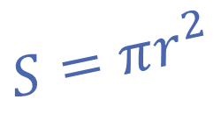
万物的起源
$$S=πr^{2}$$
数字
类型 | 作用
Int(整数) | 无上限，储存整数
Float(浮点数) | 储存小数，小数点后最多1e-324位

Slide 3
文明的进步
点赞关注转发
文字
类型 | 作用
Str(字符串) | 储存一串字符
List(列表) | 储存几个值(文字或数字)

Slide 4
未知
文字
类型 | 作用
Dict(字典) | 有键和值，可以通过键读取对应的值
Bool(布尔值) | True和False 可以理解为0和1

Slide 5
试一下

Slide 6
Python pip
肾魔石pip？
怎么用pip？
Notes:
你的教室颜色与此模板中看到的颜色不同吗？没关系！单击“设计”->“变量”（向下箭头）->选择适合你的配色方案！
随意更改任何“你将...”和“我将...”的陈述，以确保它们符合你的课堂程序和规则！

Slide 7
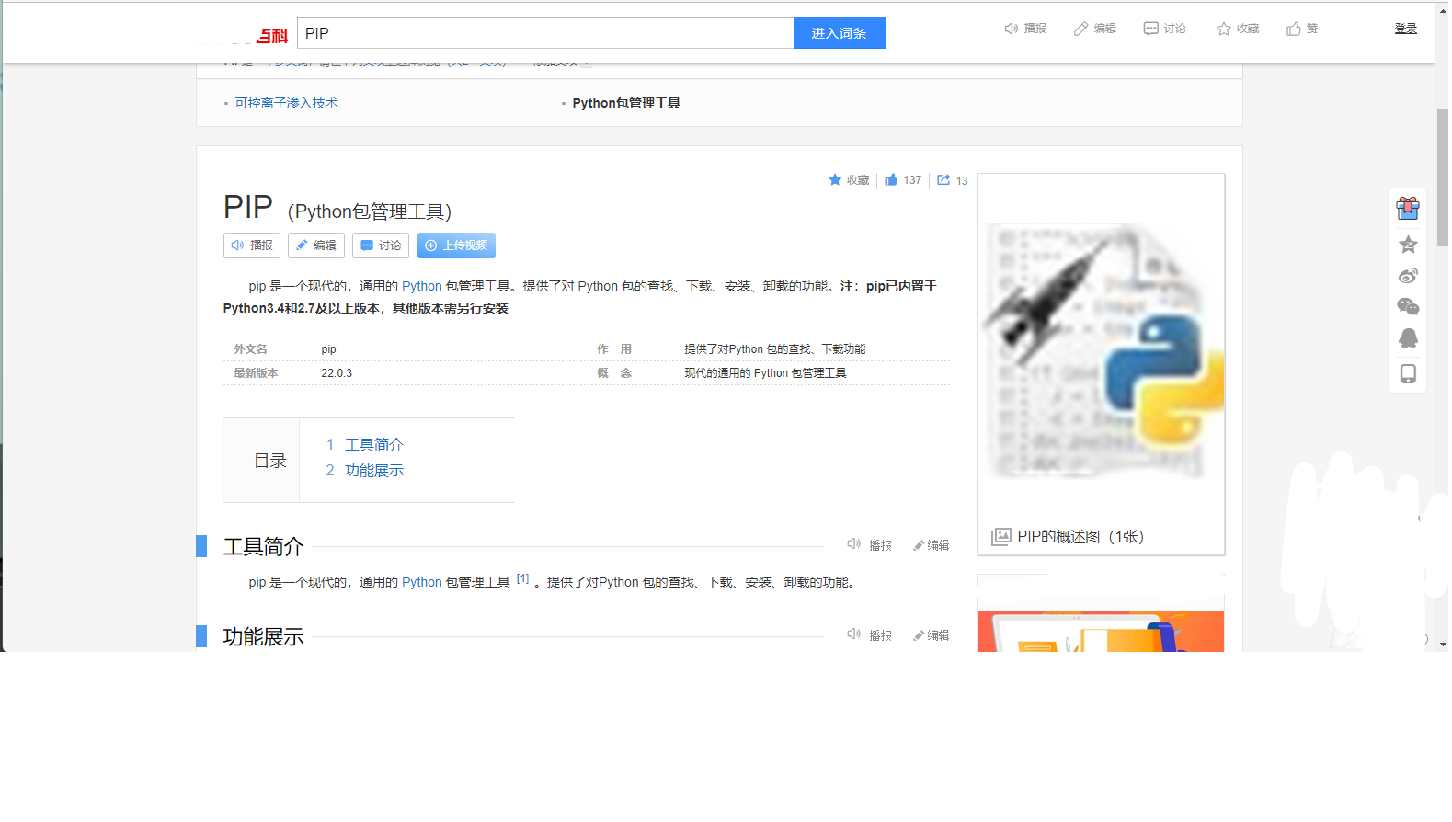
某度百科

Slide 8
使用方法
Win+R输入cmd,唤起cmd
1.输入pip() | 获得帮助
2.输入pip install 库名 | 安装某库
3.输入pip download 库名 | 下载某库到本地
4.输入pip uninstall 库名 | 卸载某库
5.输入pip list | 显示现在已安装的库
6.输入pip search 库名 | 搜索库

Slide 9
安装pygame

Slide 10
Python库 pygame
Notes:
你的教室颜色与此模板中看到的颜色不同吗？没关系！单击“设计”->“变量”（向下箭头）->选择适合你的配色方案！
随意更改任何“你将...”和“我将...”的陈述，以确保它们符合你的课堂程序和规则！

Slide 11
生成你的Pygame的第一个窗口
首先确保已安装pygame

Slide 12
生成你的Pygame的第一个窗口
pygame.init()
初始化Pygame

Slide 13
生成你的Pygame的第一个窗口
Screen = pygame.display.
使用方法:后跟下表内任意
set_mode(()) | 括号内要有两个数，中间用“,”号隔开；第一个数为窗口边长，第二个为宽（像素）
set_caption(“”) | 引号内是生成窗口的标题

